Slide 1
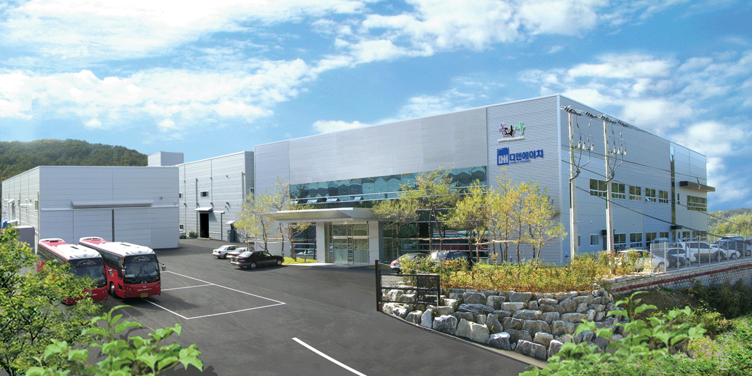
행복한 학교, 함께하는 동화사
동화사는
2015 개정 교육과정에
맞추어 보건 교과의
특성을 구현하기 위해
열성(熱誠)을
다하였습니다.

Slide 2
행복한 학교, 함께하는 동화사
2015 개정 교육과정 보건
신뢰로 함께 하는 보건 교과서가 되겠습니다.

Slide 3
동화사 교과서 발행 역사
1994년 – 제6차 교육과정 중학교 검정교과서 합격(과학)
1995년 – 제6차 교육과정 고등학교 검정교과서 적격 판정(수학10, 회계원리)
2000년 – 제7차 교육과정 중학교 검정교과서 적격 판정
(영어, 사회, 과학, 기술가정, 체육, 한문)
2001년 – 제7차 교육과정 고등학교 검정교과서 적격 판정(수학10, 회계원리)
2008년 – 2006 개정 교육과정 중학교 검정교과서 적격 판정(수학)
2009년 – 2007 개정 교육과정 중학교 검정교과서 적격 판정(과학, 한문, 체육)
2010년 – 2007 개정 교육과정 중학교 검정교과서 적격 판정(보건)
2012년 – 2009 개정 교육과정 중학교 인정교과서 적격 판정
(보건, 한문, 진로와 직업)
2013년 – 2009 개정 교육과정 고등학교 인정교과서 적격 판정
(고등한문1, 진로와 직업)
2017년 – 2015 개정 교육과정 중학교 인정교과서 적격 판정(보건, 한문)
행복한 학교, 함께하는 동화사

Slide 4
행복한 학교, 함께하는 동화사
동화사
보건 교과서는
2015 개정 교육과정을 충실히 반영한 교과서
내 몸과 마음을 알게 해 주는 친구 같은 교과서
건강과 바른 생활 습관의 소중함을 알려 주는 교과서
건강한 생활의 길잡이가 되는 교과서
자기 주도적 학습이 가능한 교과서

Slide 5
행복한 학교, 함께하는 동화사
보건 교과 핵심 역량 구현
보건 교과의 핵심 역량
교과서에서의 핵심 역량 구현
건강 관리 능력
대단원 열기에서 배울 내용에 대한 성취 기준 제시
건강·안전·위험 인식 능력
생활 소재를 이용한 생각 열기로 동기 유발
건강 정보·자원 활용 능력
학습 목표를 통한 내용 핵심 역량 인지
건강 의사소통 능력
활동하기로 차시·중단원·대단원 핵심 역량 탐구
건강 의사 결정 능력
지식 더하기, 읽을거리를 통한 보충·보강 학습
건강 사회·문화 공동체 의식
건강 생활 실천하기로 교과 핵심 역량을 실생활에 적용하고 실천하기

Slide 6
행복한 학교, 함께하는 동화사
교과서의 흐름 및 과정 중심의 평가 구현
교과 학습에 대한 이해 성취도 반영
교과
내용 학습
스스로 정리하기
대단원 학습 내용 정리
비주얼
씽킹
활동
하기
교과 핵심 역량 과정 평가 적용
활동하기
대단원
학습 내용
정리
건강 생활 실천하기
스스로
정리하기
건강 생활
실천하기

Slide 7
행복한 학교, 함께하는 동화사
교과서 및 지도서의 집필 방향
교과 역량을 충실히
반영한 교과서
성취 기준에 적합한
교과서
자기주도덕 학습이
가능한 교과서
교과의 4개의 대영역을 11개의 핵심 개념으로
하여 내용 요소를
철저하게 반영한 교과서
교육과정에 제시된 핵심 개념에 대한 성취 기준을 성취함으로써 과정 중심의 보건 교육 역량 함양
생활 중심 소재를 통해
학습자의 자기주도적 학습 능력과 사고력, 탐구력을 높일 수 있는 교과서
학교 현장을 고려한
교과서
건강 생활 습관 형성을
위한 교과서
창의적 건강 관리 능력
향상을 위한 교과서
학교 현장에서의 교육과정 운영을 고려하여 적정 학습량과 현장 적용 가능성이 높은 활동 위주의 교과서
건강 생활 습관 형성에 필요한 기본 능력을 신장할 수 있도록 생활 적용 활동 학습이 가능한 교과서
능동적인 교과 활동을 통해 창의적인 건강 관리 능력
신장과 건강 생활을 실천할 수 있는 교과서

Slide 8
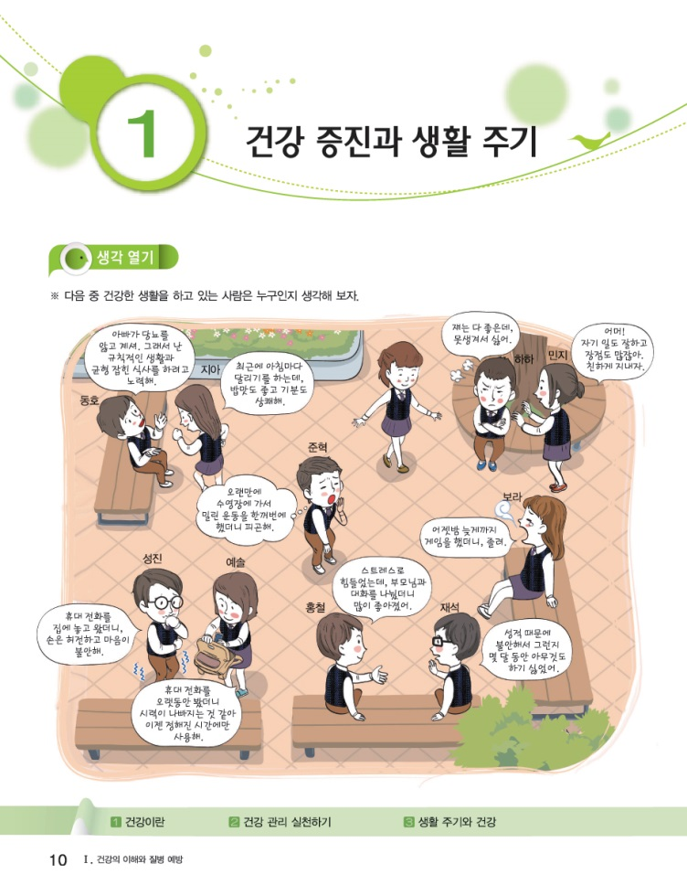
행복한 학교, 함께하는 동화사
2015 개정 교육과정 보건 교과서 미리보기
대단원 열기
배울 내용과 성취 기준 제시
준비학습으로 활용
생각 열기
중단원 내용과 관련 소재로 구성
만화, 사진, 신문 기사 등 생활 소재로 구성
학습자에 대한 흥미와 호기심 유발

Slide 9
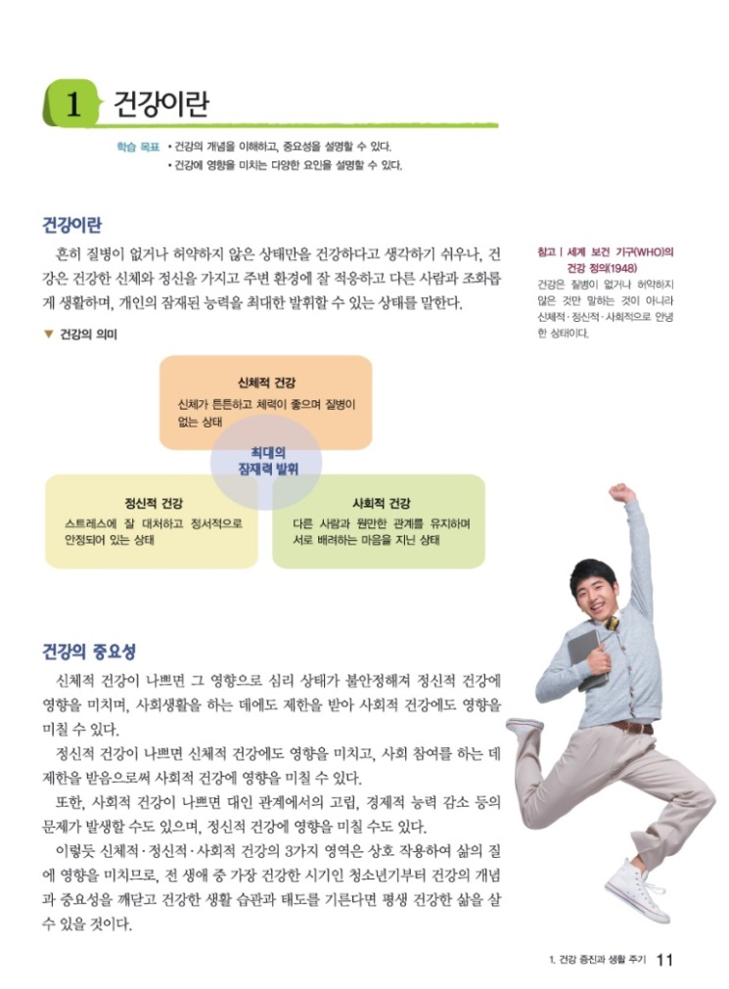
행복한 학교, 함께하는 동화사
2015 개정 교육과정 보건 교과서 미리보기
학습 목표
교과 핵심 역량을 학습 목표로 제시
소단원별 제시
보조단
용어 해설
참고 자료
관련 인터넷 사이트 등 제시

Slide 10
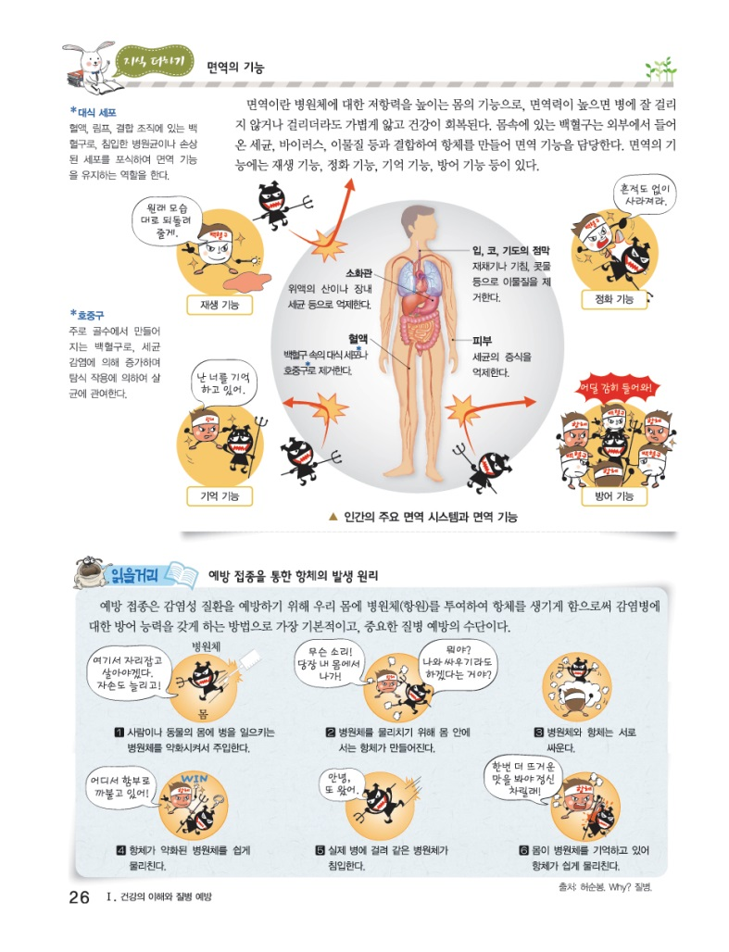
행복한 학교, 함께하는 동화사
2015 개정 교육과정 보건 교과서 미리보기
지식더하기
본문 내용과 관련하여 깊이 있는
정보가 필요한 경우 제시하여 교과에 대한
심화학습이 가능하도록 구성
읽을거리
건강 정보와 건강 자원을 이해하고,
활용할 수 있도록 제시

Slide 11
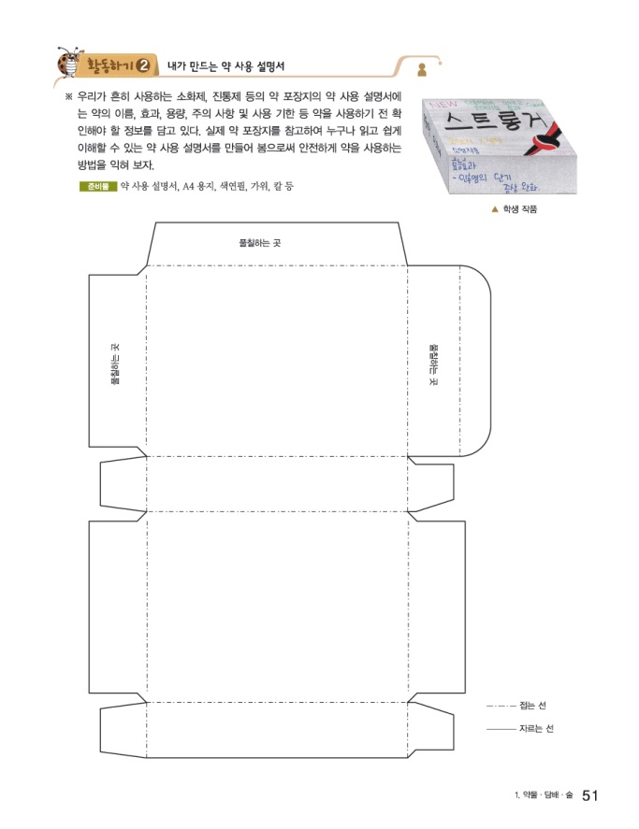
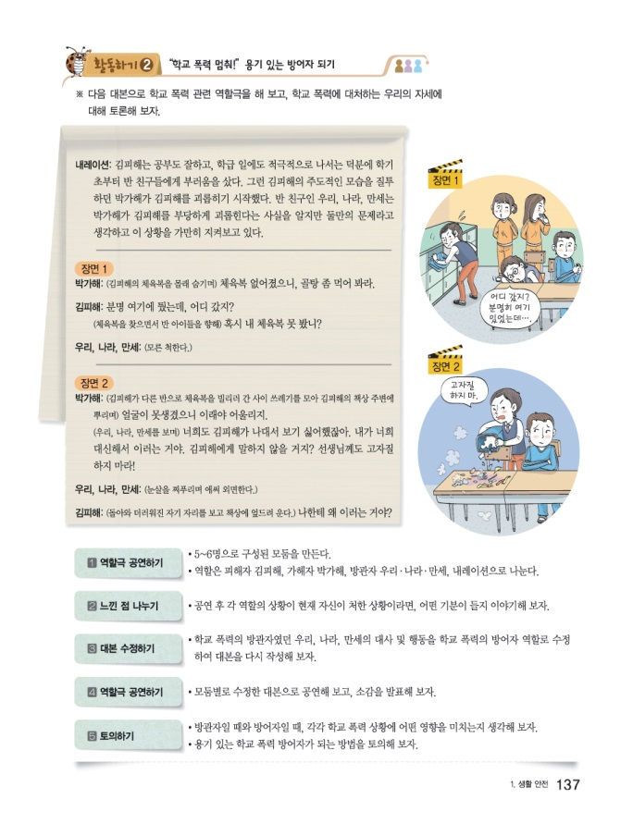
행복한 학교, 함께하는 동화사
2015 개정 교육과정 보건 교과서 미리보기
활동하기 – 과정 평가 및 수행 평가 도구로 활용
조사, 토론, 탐구, 매체 이용, 체험 등다양한 형태의 활동 제시
활동하기를 통해 건강 문제를 찾고, 건강 자원 활용 방법과
건강 생활 기술을 익힐 수 있도록 워크북 형태로 구성

Slide 12
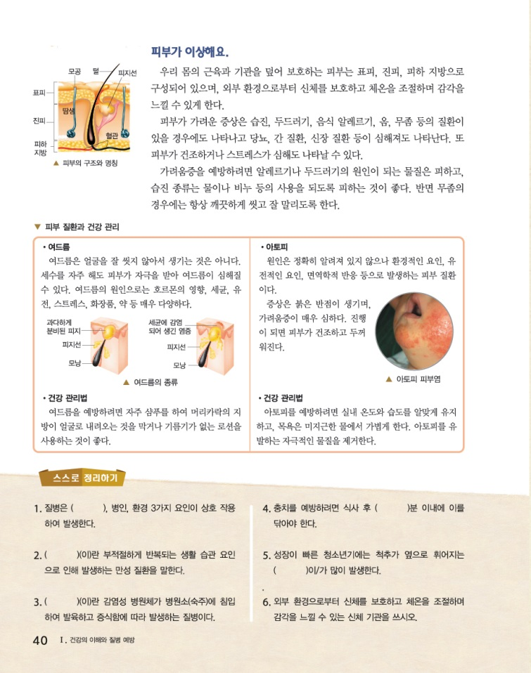
행복한 학교, 함께하는 동화사
2015 개정 교육과정 보건 교과서 미리보기
스스로 정리하기
중단원에서 배운 내용에 대한 정리
교과 학습 내용에 대한 이해 성취도 반영

Slide 13
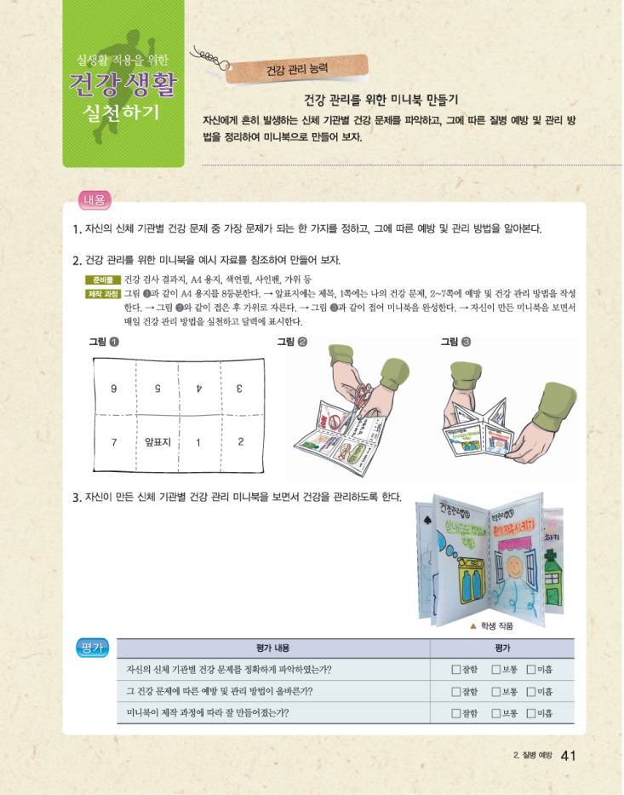
행복한 학교, 함께하는 동화사
2015 개정 교육과정 보건 교과서 미리보기
건강 생활 실천하기
교과의 핵심 내용을 건강 생활 실천하기로 구성
교과의 핵심 역량을 실생활에서 적용하고 실천할 수 있도록 구성
수행평가 및
과정 중심의 평가 도구로 활용

Slide 14
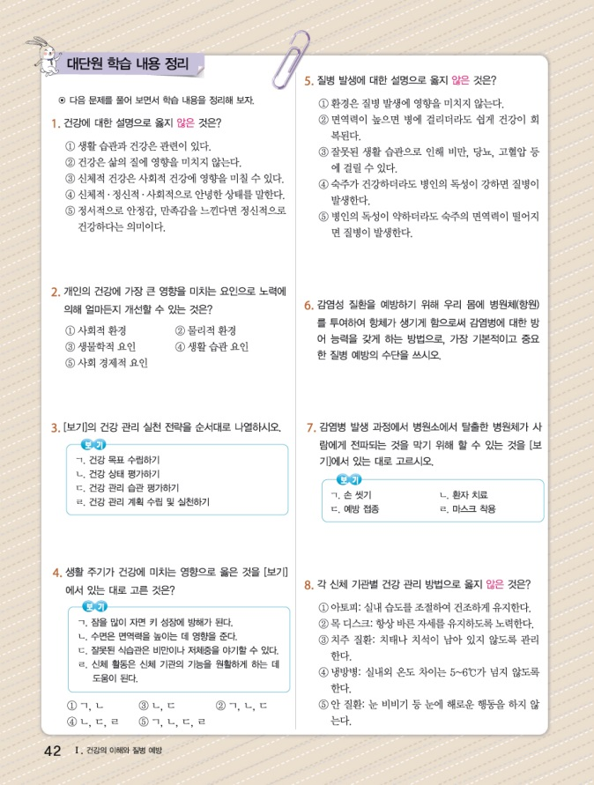
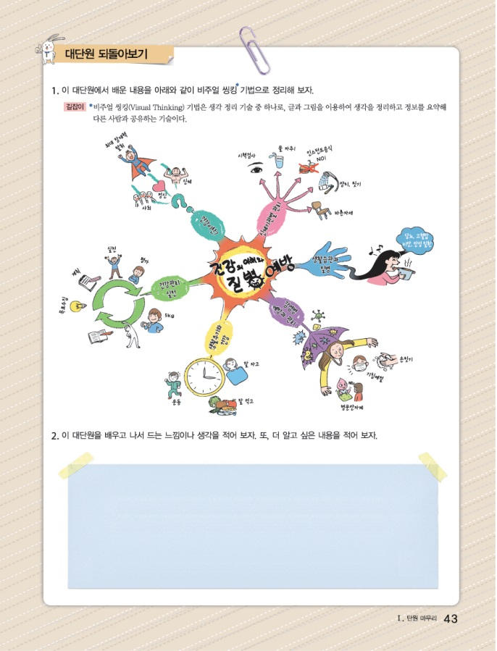
행복한 학교, 함께하는 동화사
2015 개정 교육과정 보건 교과서 미리보기
대단원 정리하기
대단원에서 배운 내용을 스스로 평가할 수 있게 구성
대단원에서 배운 내용을 글과 그림을 활용하여
간단하게 정리할 수 있도록 구성(비주얼 씽킹)

Slide 15
행복한 학교, 함께하는 동화사
2015 개정 교육과정 보건 교과서 미리보기
교사용 CD 학습 자료로 제공할 자료 – 한글 파일
교수 학습 지도안-차시별 51차시, 34차시, 17차시
대안 활동지
수행평가 – 건강생활 실천하기 워크 시트 제공
2015 개정 교육과정 안내 및 2009 개정 교육과정과 비교 분석
2015 보건 교육과정
2015 개정 교육과정에 따른 평가 기준(상, 중, 하)
교과서를 활용한 강의용 PPT 자료
교과서 선정 양식
교과서 선정 운영 위원회 기안서
교과서 추천서
교과서 PDF 자료

Slide 16
동화사 보건 교과서 집필진
학교 현장에
적합한 교과서,
학생들의 역량 향상을 위한 교과서가 될 수 있도록 알차게 만들었습니다.

Slide 17
동화사는 선생님과 함께합니다. 감사합니다.

